Slide 1

U

Slide 2
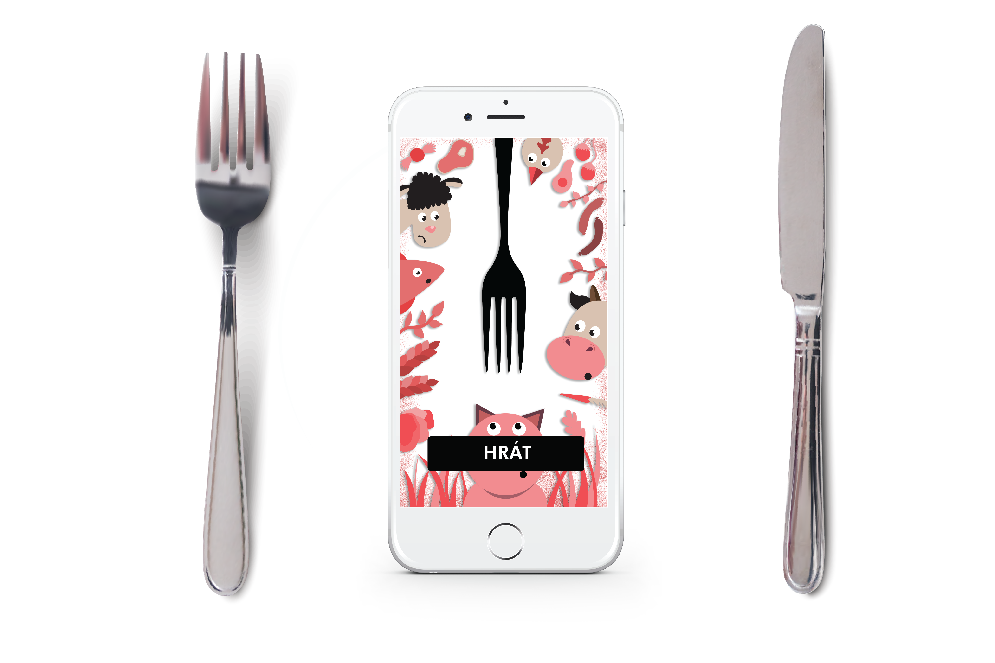
Edukační hra, Téma: Jídlo
Víš, co jíš?
Klauzurní práce 2019, Klára Horáková

Slide 3
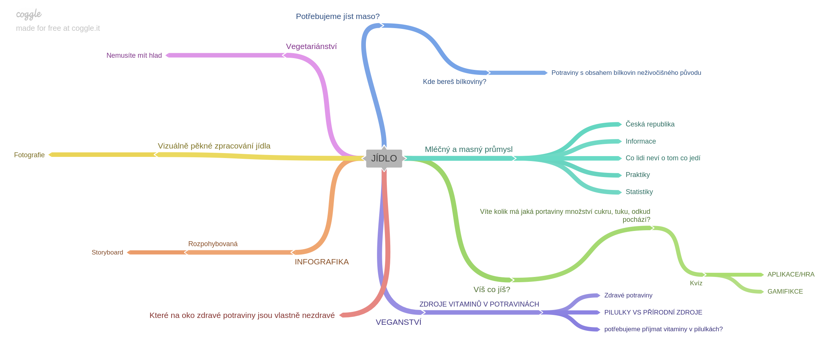
Myšlenková mapa

Slide 4
Myšlenková mapa

Slide 5
Myšlenková mapa
APLIKACE / HRA
VZDĚLÁVACÍ
Anotace:
Vytvořit hru s edukačním charakterem, která bude hráče vzdělávat
v oblasti jídla, o původu potravin, jejich složení a historii. Hra bude experimentem na lidech, kolik toho vlastně víme o jídle?

Slide 6


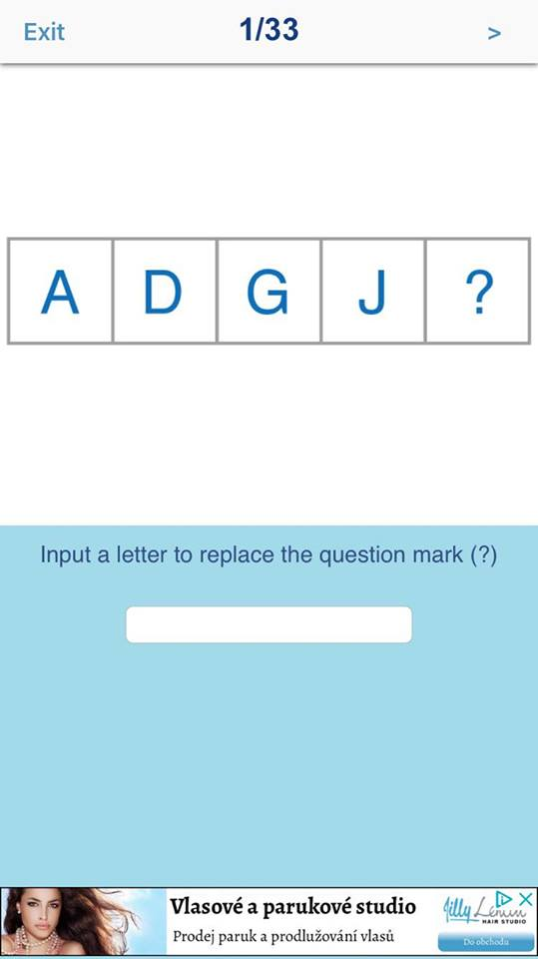
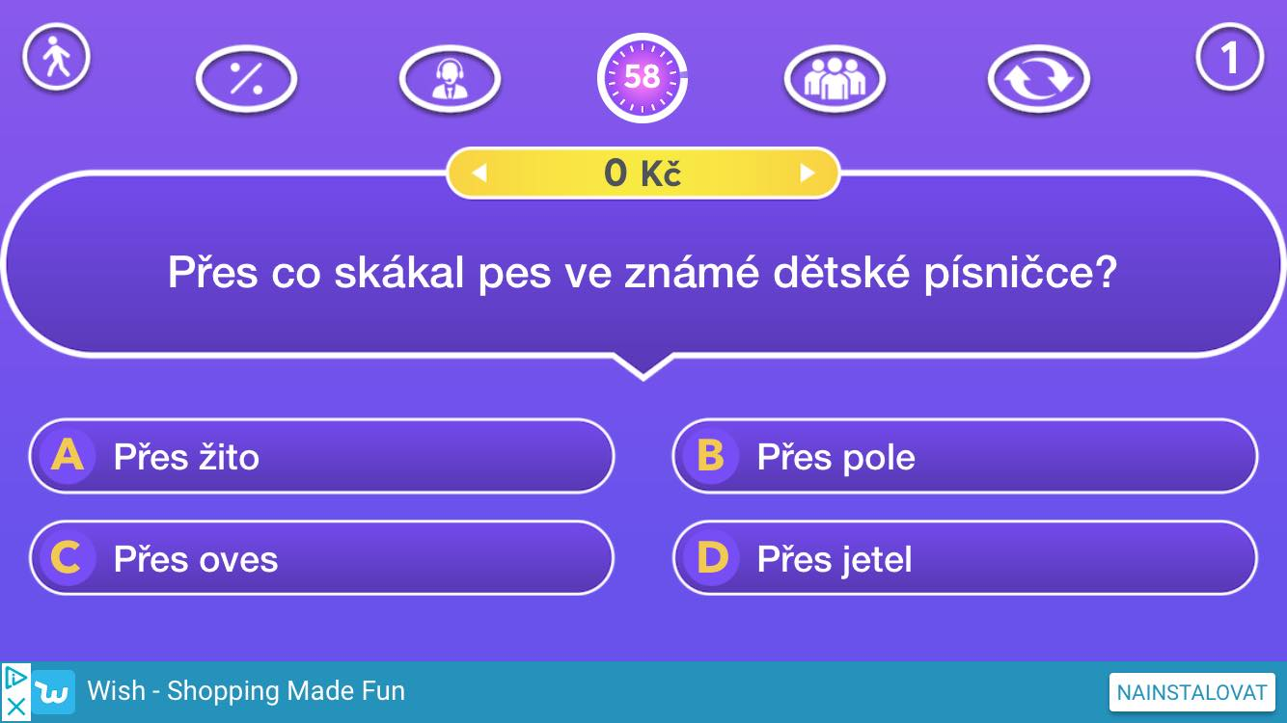
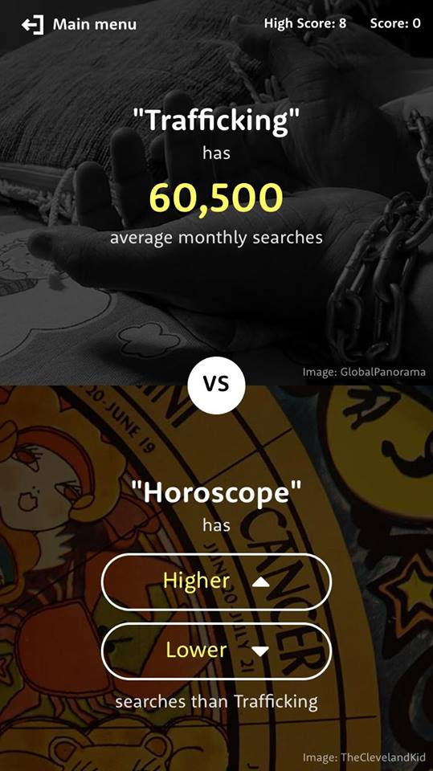
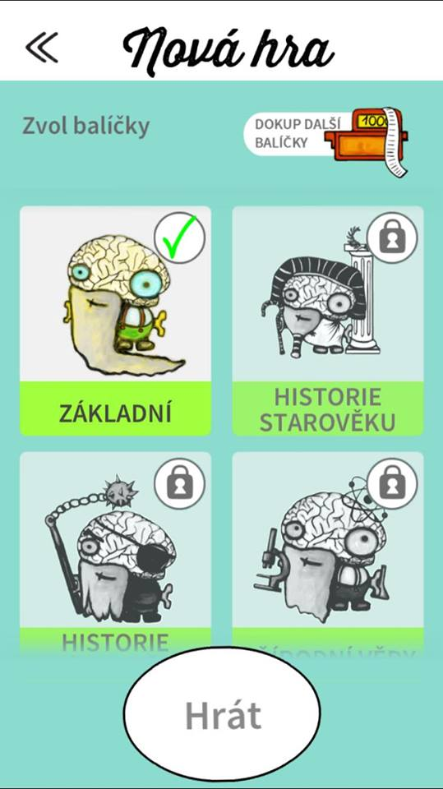
Rešerše

Slide 7
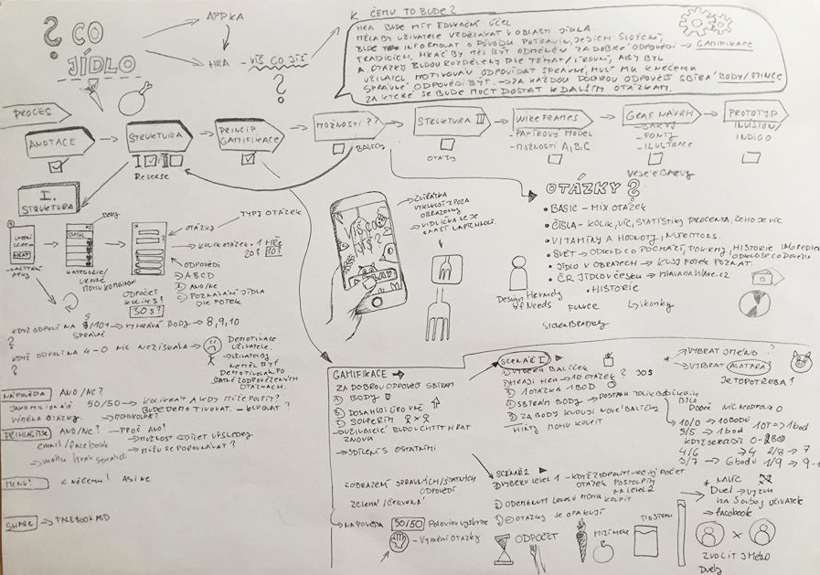
Rozebrání struktury
CO VŠECHNO BY TAM MOHLO BÝT?
Přihlášení
Odpočet
Jedna hra – určitý počet otázek
Gamifikace I. - sbírání
Gamifikace II. – dosahuji úrovně
Nápověda – kupovaná?
Balíčky otázek – kupují se
Duel mezi hráči

Slide 8
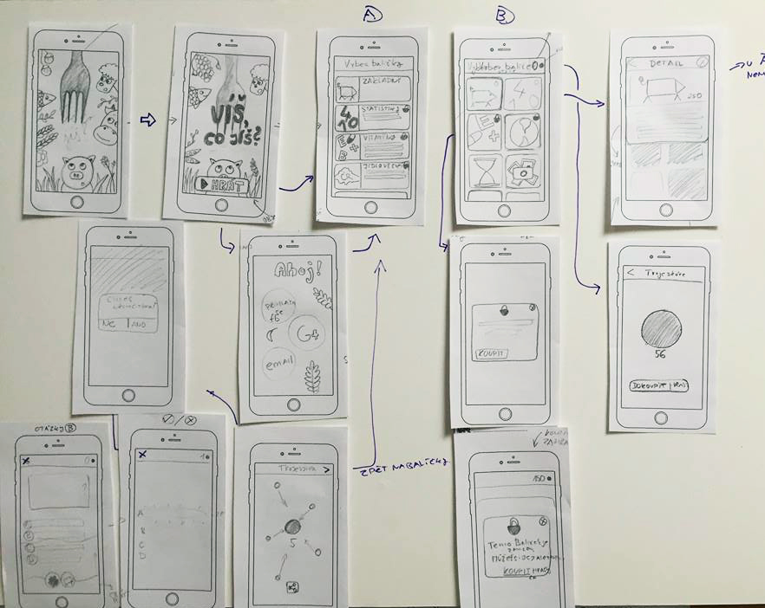
Wireframe, skicy
CO BUDE HRA OBSAHOVAT:
Přihlášení
Jedna hra – určitý počet otázek
Otázky ABCD
Gamifikace I. - sbírání
Nápověda
Balíčky otázek – různá témata
Za získané body mohu nakupovat
Mohu nakupovat i za peníze

Slide 9
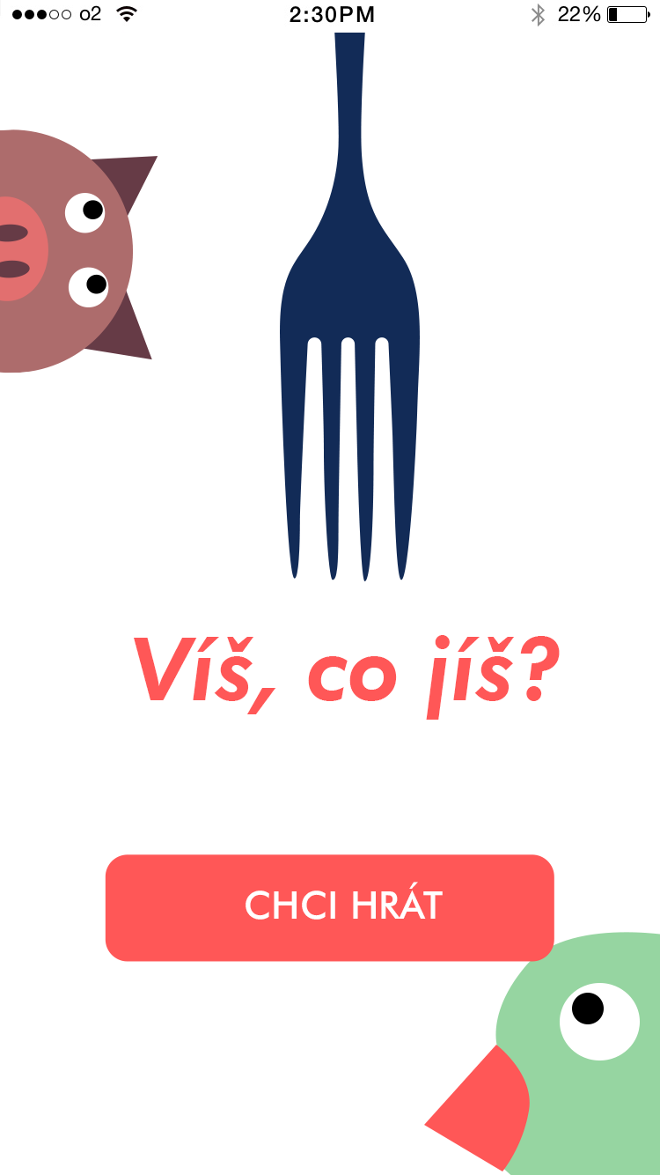
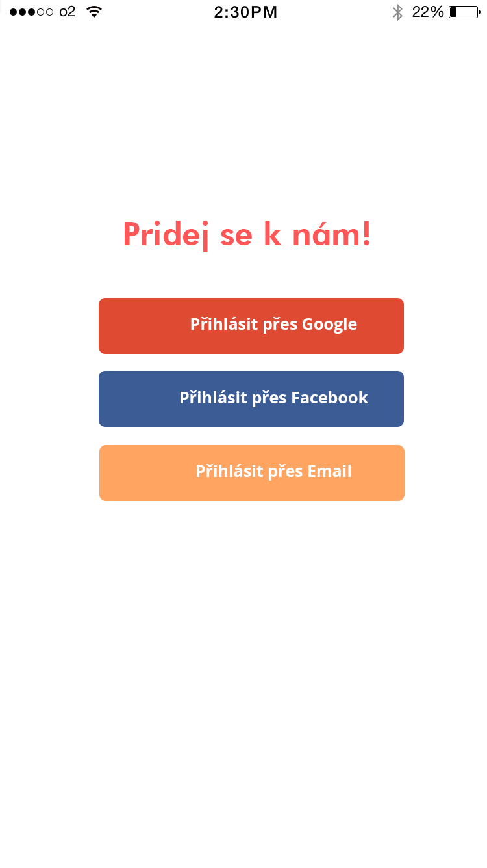
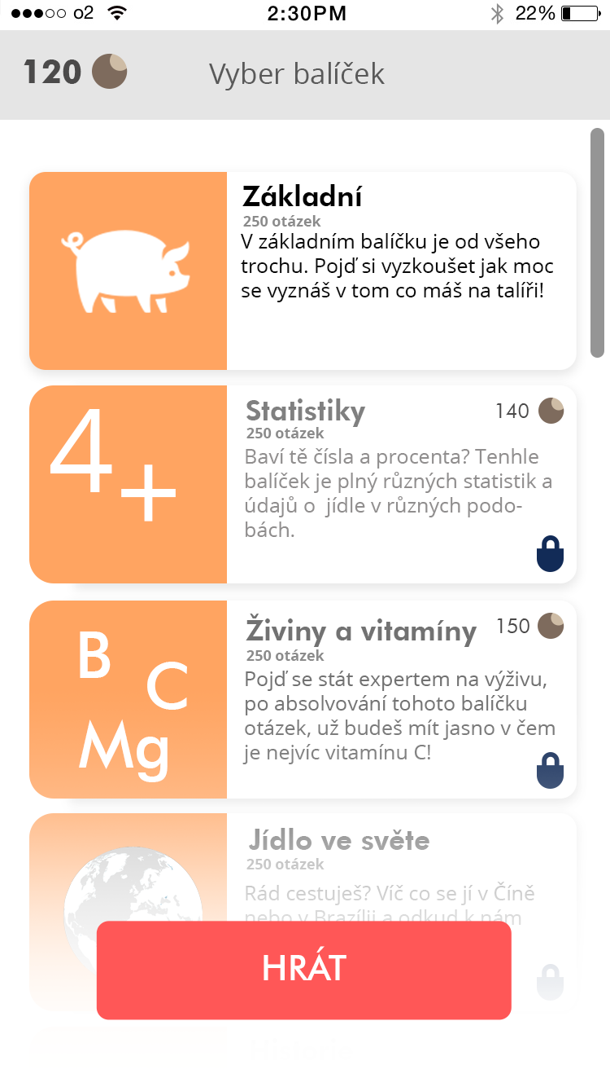
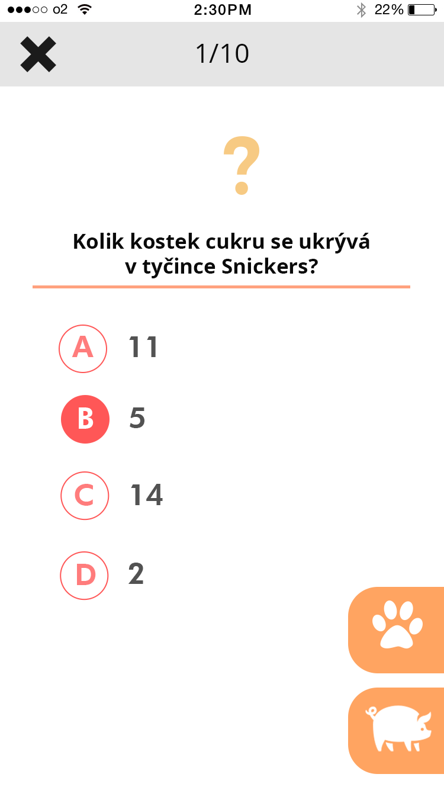
Prototyp I.

Slide 10
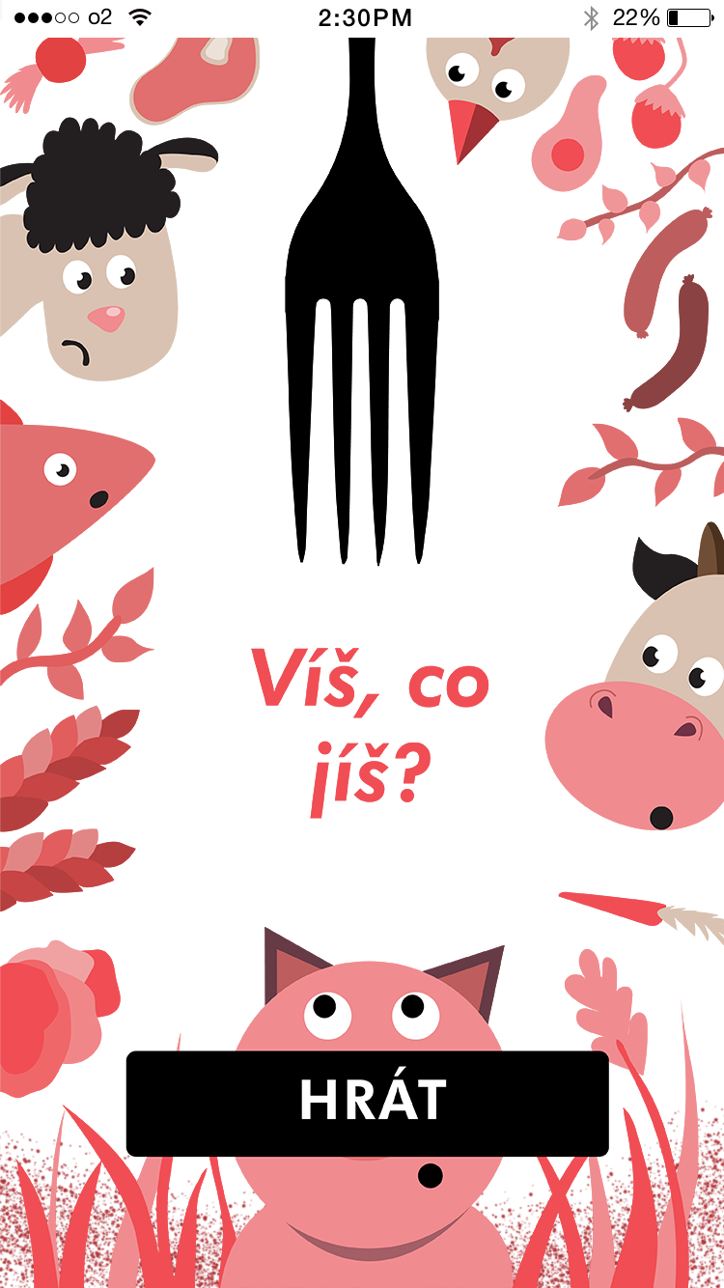
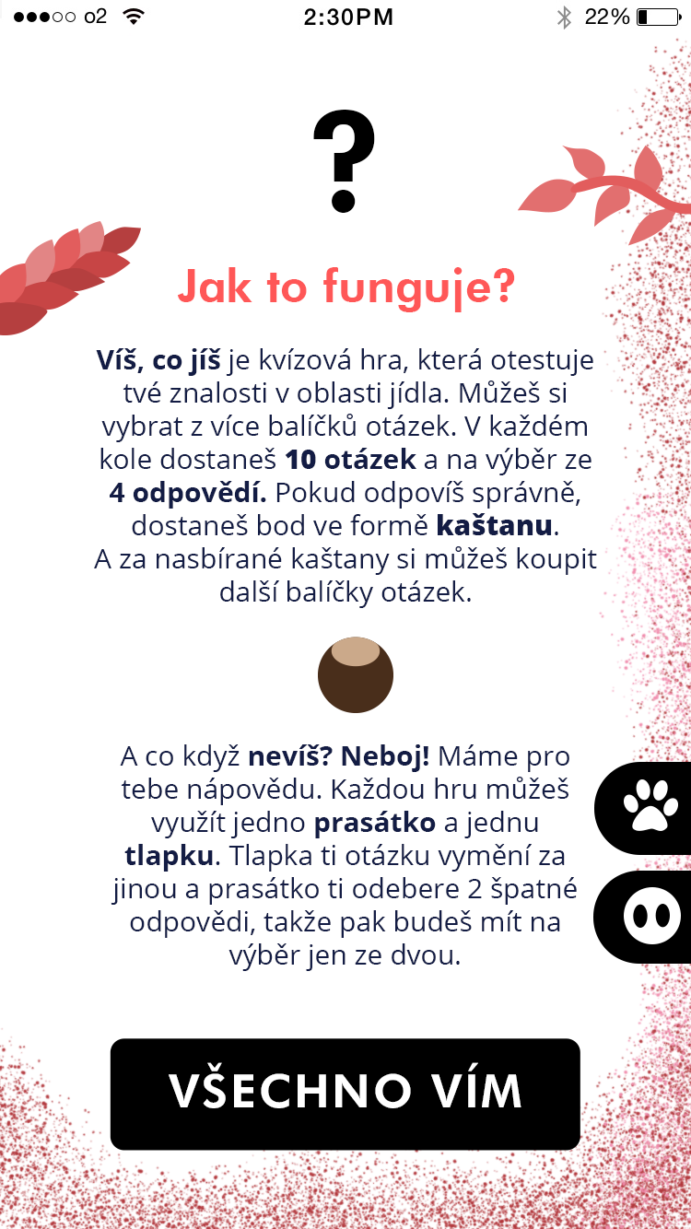
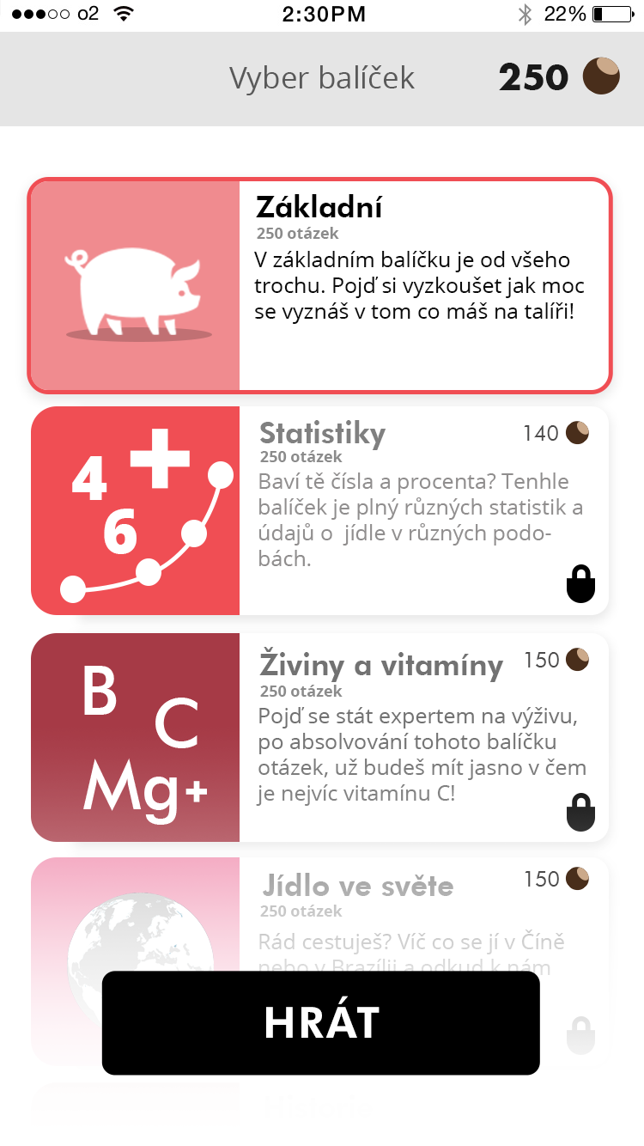
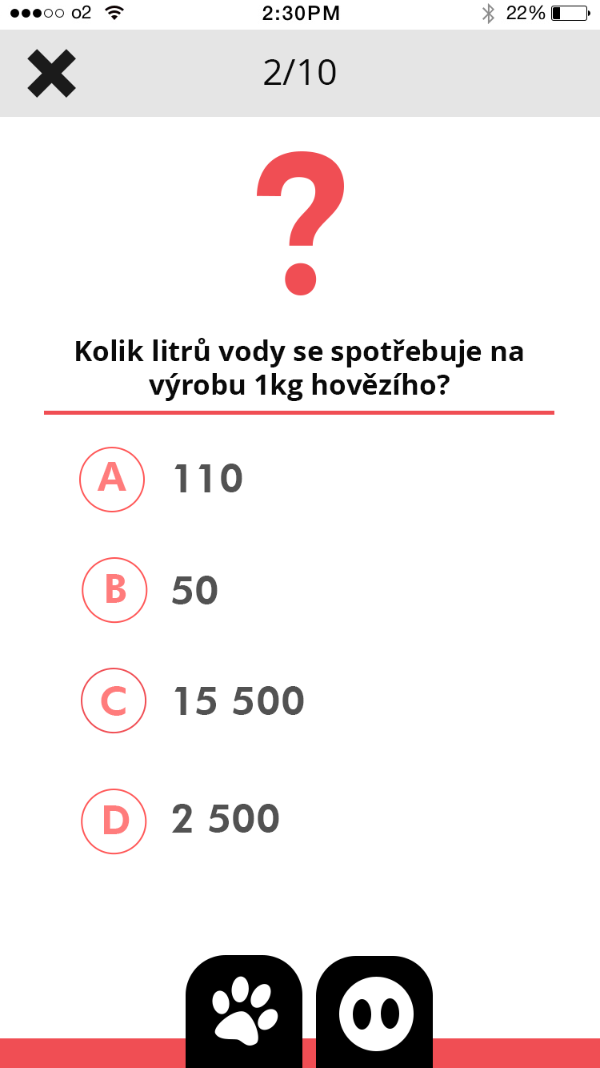
Prototyp II.

Slide 11
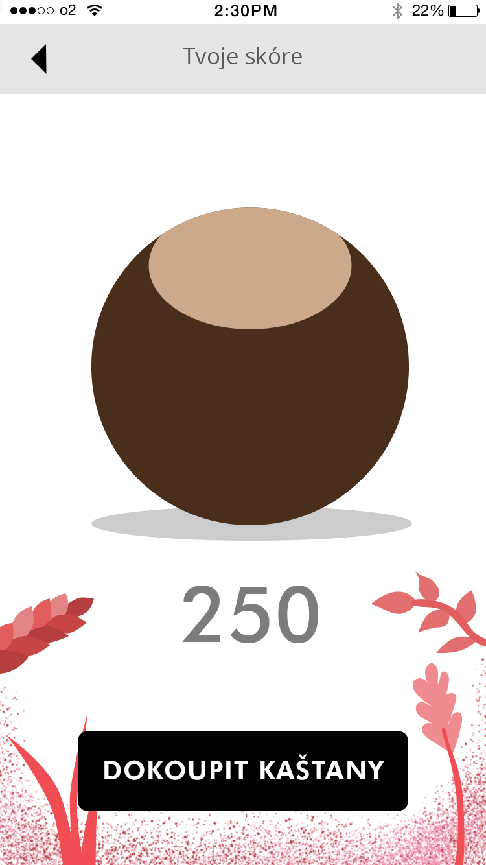
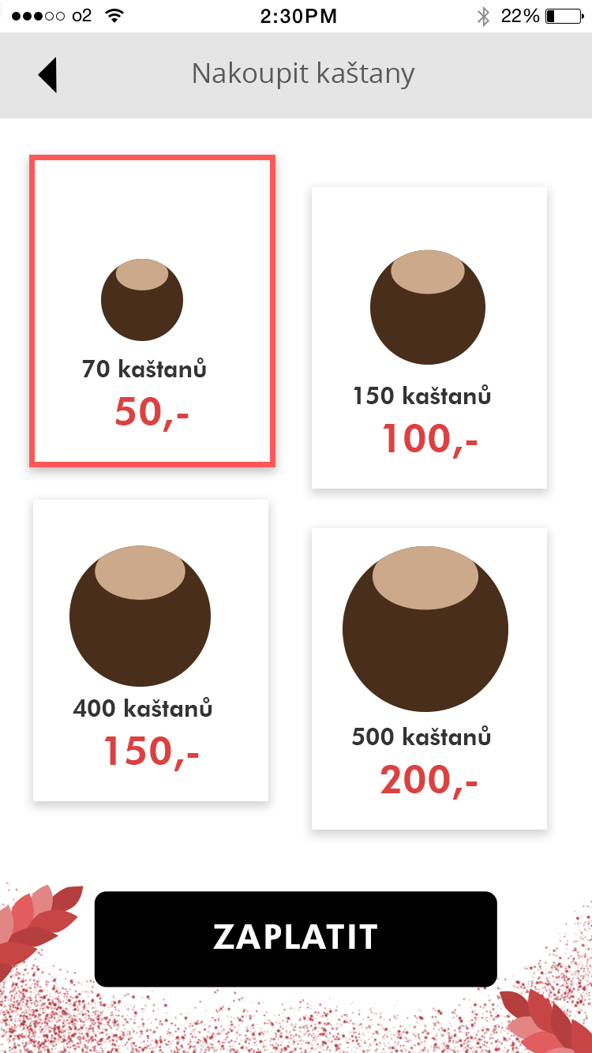
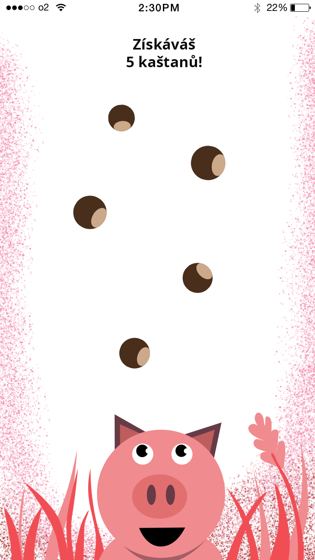
Prototyp II.

Slide 12
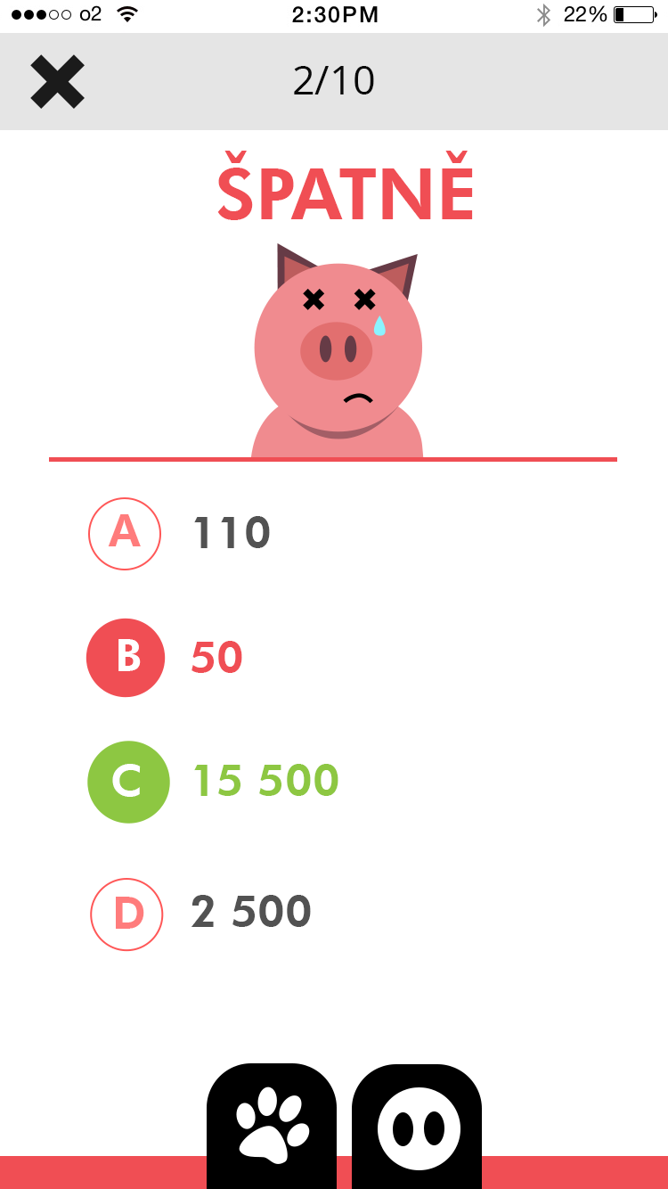
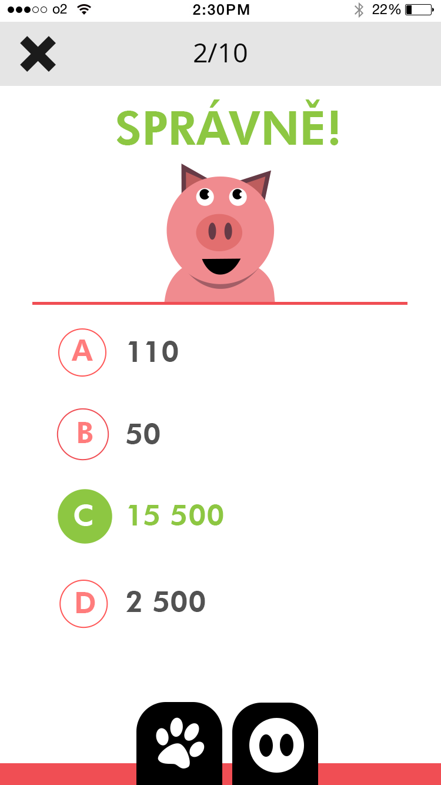
Prototyp II.

Slide 13

Z
Díky za pozornost!
Prototyp najdete zde: https://invis.io/3WQ9MM027CP

